Slide 1
딥러닝 세미나
- Bidirectional RNN, LSTM
융합데이터 분석 연구실
20180222

Slide 2
Bidirectional Recurrent Neural Networks(RNNs)
이번 시간에는 과거의 상태뿐만 아니라, 미래의 상태까지 고려하는 확장된 Recurrent Neural Networks(RNNs) 형태인 Bidirectional Recurrent Neural Networks(BRNNs)에 대해 알아보자.
States(hidden) layers are split into two part, one of which is Positive direction(forward states) and the other of which is negative direction(backward states)
Outputs from forward states are not connected to inputs of backward states
With both time directions taken care of in the same network, input information in the past and the future of the currently evaluated time frame can directly be used to minimize the objective function without the need for delays to include future information.
Unfolded Representation
Source: Bidirectional Recurrent Neural Network, M. Schuster, K. K. Paliwal, 1997

Slide 3
Bidirectional Recurrent Neural Networks(RNNs)의 장점
Bidirectional Recurrent Neural Networks(BRNNs)을 이용하면, 이렇게 이전 정보와 이후 정보를 모두 저장할 수 있다.
시계열 데이터의 현재 시간 이전 정보뿐만 아니라, 이후 정보까지 저장해서 활용할 수 있다면 더 좋은 성능을 기대할 수 있다. 예를 들어 ‘ 푸른 하늘에 OO이 떠있다.”라는 문장에서 OO에 들어갈 단어를 예측하고자 한다면, 우리는 앞의 정보인 ‘푸른’, ‘하늘’이라는 정보를 가지고 OO에 들어갈 단어가 “구름”이라고 예측할 수도 있지만, 뒤의 정보인 “떠있다.”라는 단어까지 함께 고려하면 더 높은 확률로 정답이 “구름＂이라는 것을 예측할 수 있을 것이다.
Source: 패스트캠퍼스 딥러닝-영상인식 강의자료 by Solaris

Slide 4
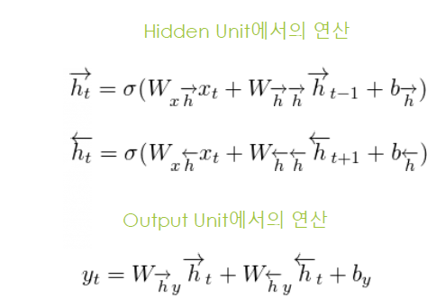
Bidirectional Recurrent Neural Networks(RNNs)
Unfolded Representation
Source: 패스트캠퍼스 딥러닝-영상인식 강의자료 by Solaris

Slide 5
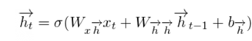
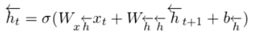
Bidirectional RNNs – training(1)
1) Forward pass
positive direction에 대해서 forward pass 계산(from t=1 to t=T)
negative direction에 대해서 forward pass 계산(from t=T to t=1)
Source: Bidirectional Recurrent Neural Network, M. Schuster, K. K. Paliwal, 1997

Slide 6
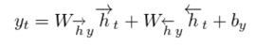
Bidirectional RNNs – training(2)
1) Forward pass
Output neuron에 대해 계산
2)Backward pass ( Calculate gradient of each node through BPTT)
Calculate gradients for output neurons
Calculate gradients for positive direction states neuron(from t=1 to t=T)
Calculate gradients for negative direction states neuron(from t=T to t=1)
UPDATE WEIGHTS!!!!!!!!
Source: Bidirectional Recurrent Neural Network, M. Schuster, K. K. Paliwal, 1997

Slide 7
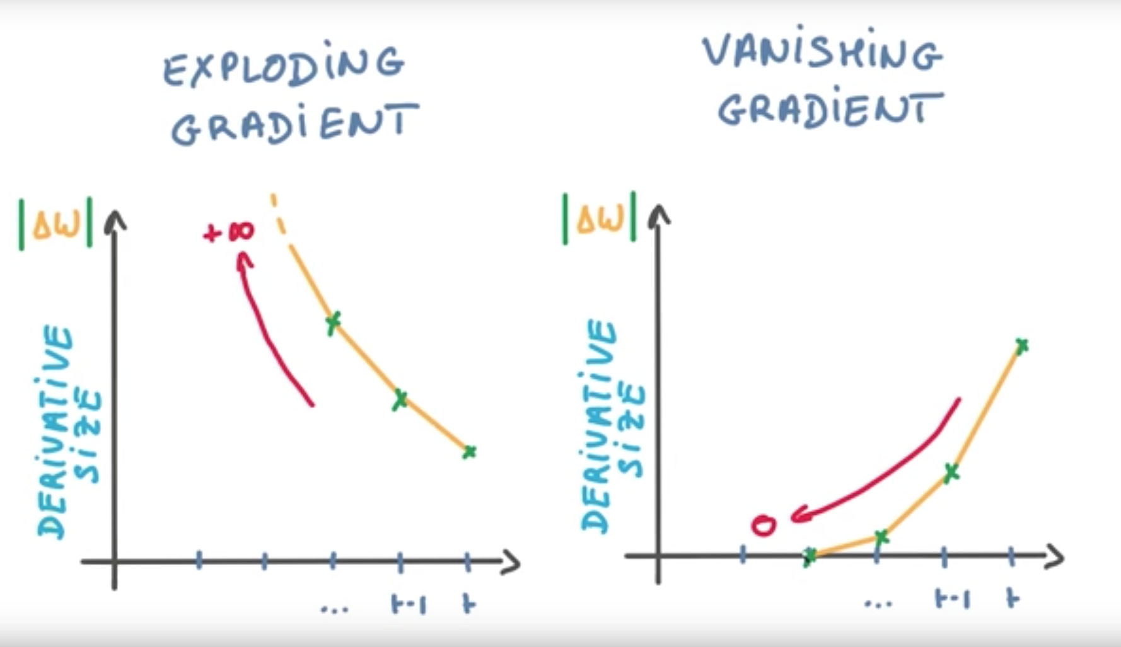
The Main Two Problems in RNN
Exploding gradient problem
Vanishing gradient problem
Source: 패스트 캠퍼스 딥러닝-영상인식 강의자료 by Solaris

Slide 8
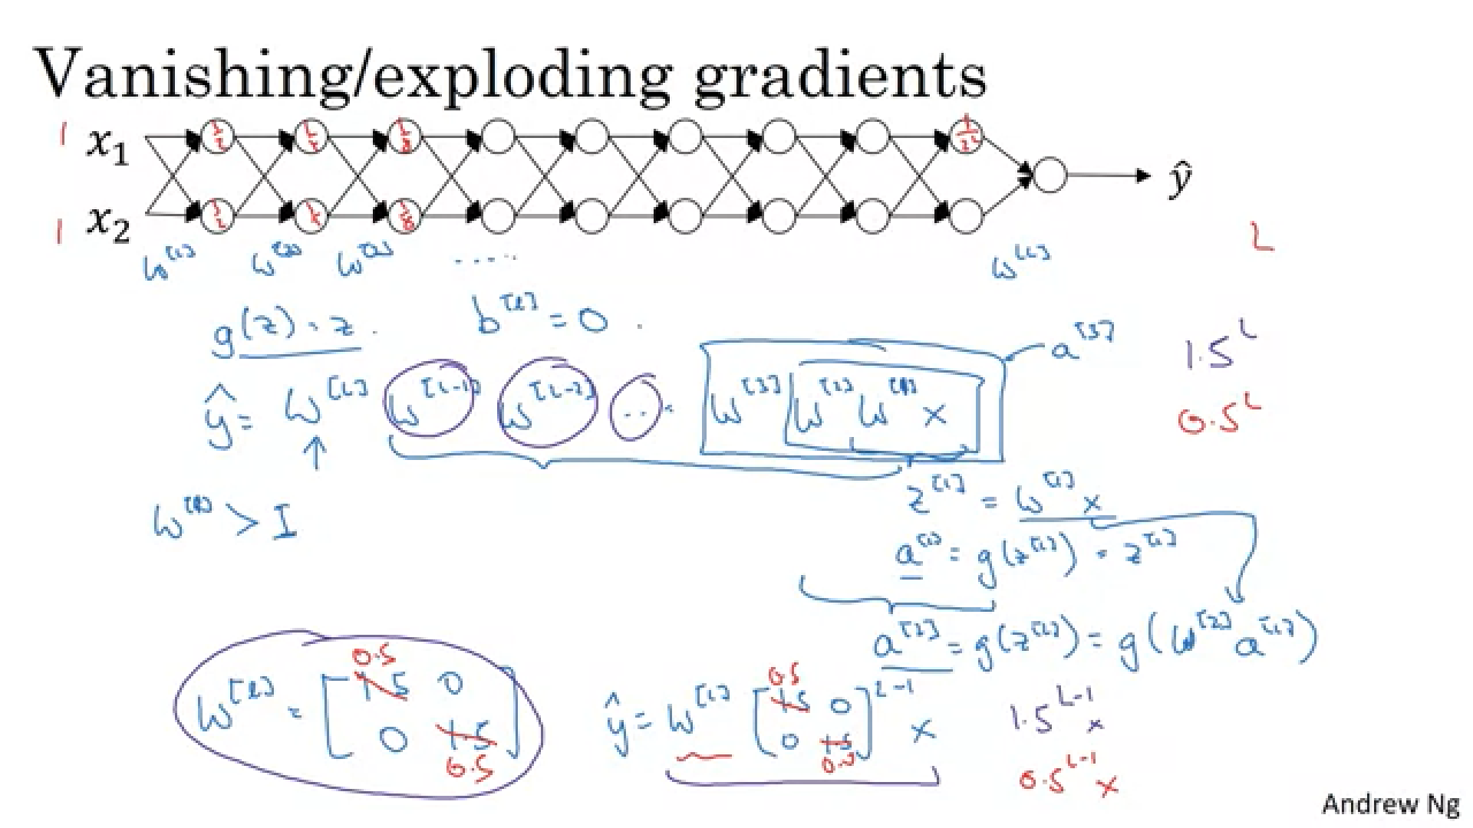
Exploding Gradient Problem
Slide credit : cousera, deeplearning.ai, Andrew Ng.

Slide 9
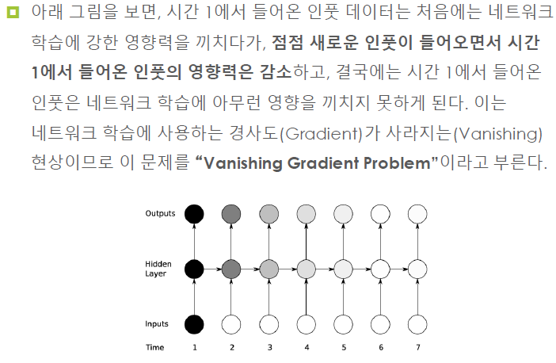
Vanishing Gradient Problem
Layer가 깊은 DNN의 가장 큰 문제점 중 하나가 학습을 진행 할 시, gradient계산이 앞의 layer로 갈수록 0에 가까워지기 때문에 weight의 update가 일어나지 않는다는 것이다.
이를 RNN관점에서 Vanishing Gradient Problem을 해석하면 아래와 같다.
Source: 패스트 캠퍼스 딥러닝-영상인식 강의자료 by Solaris

Slide 10
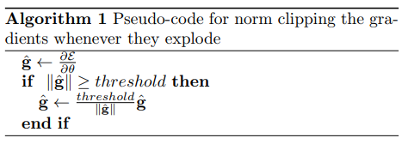
Gradient Clipping을 이용한 Gradient Exploding problem 해결
Another Hyper-parameter : threshold
‘’’ one good heuristic for setting this threshold is to look at statistics on the average norm over a sufficiently large number of update.. “”” “”” In our experiments, we have noticed that for a given task and model size, training is not very sensitive to this hyper-parameter and the algorithm behaves well even for rather small thresholds.”””

Slide 11
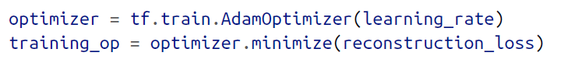
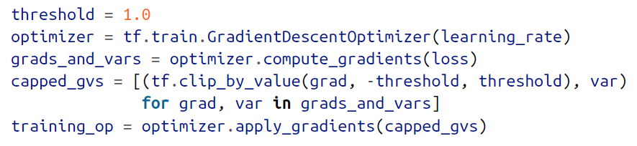
Gradient Clipping on Tensorflow
w/o gradient clipping
w/ gradient clipping
A list of trainable variables

Slide 12
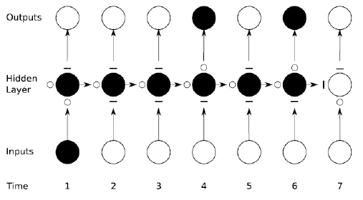
LSTM Networks을 이용한 Vanishing Gradient Problem의 해결
따라서 vanishing gradient problem을 해결하기 위해 좀 더 복잡한 RNNs 구조인 Long Short-Term Memory(LSTM) Networks가 제안되었다.
LSTM의 대략적인 그림은 다음과 같다. - 아래 그림과 같이, 시간1에서의 인풋데이터를 받은 이후에 새로운 인풋을 받지 않고, 시간 1에서의 인풋데이터를 계속해서 전달받으면, 시간1에서의 인풋의 영향력을 계속해서 가져갈 수 있다. - 마지막으로 Output 게이트를 열고 닫으면서, 시간 1에서의 인풋데이터의 영향력을 반영하거나 반영하지 않을 수 있다.
Source: 패스트 캠퍼스 딥러닝-영상인식 강의자료 by Solaris

Slide 13
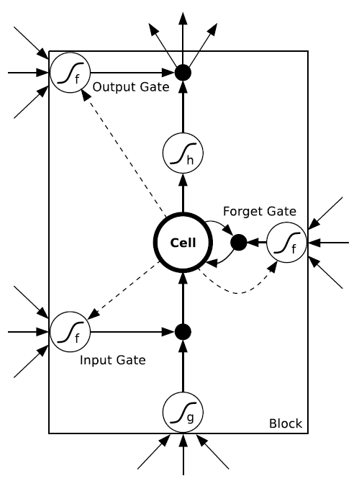
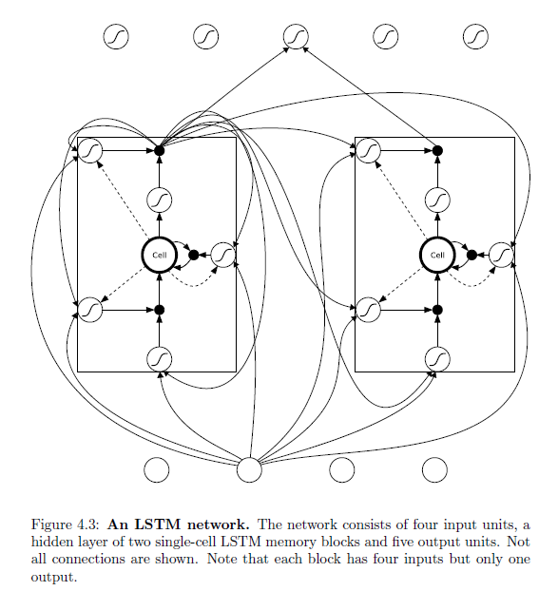
Long Short-term Memory(LSTM) 구조
A hidden layer with 5 neurons
RNN
A hidden layer with a single cell
A hidden layer with two-singled single cell
LSTM
source: supervised sequence labelling with RNNs, Alex Graves.

Slide 14
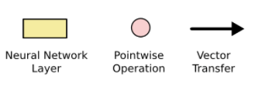
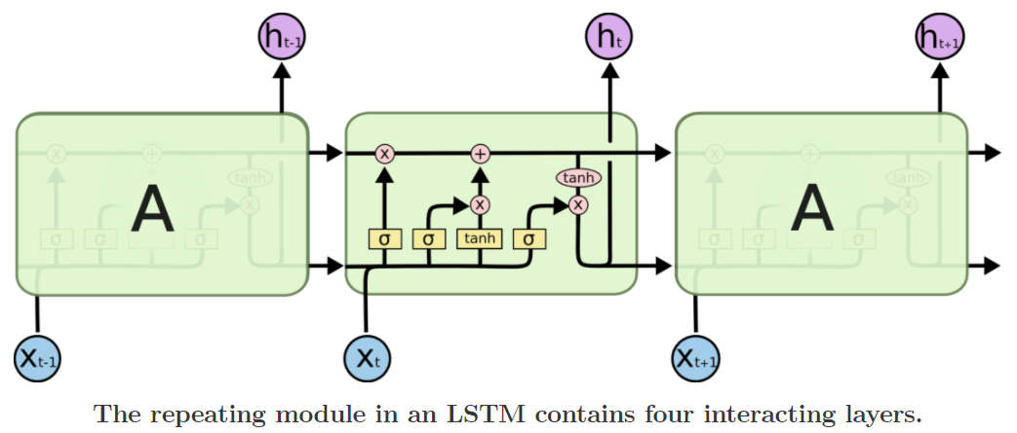
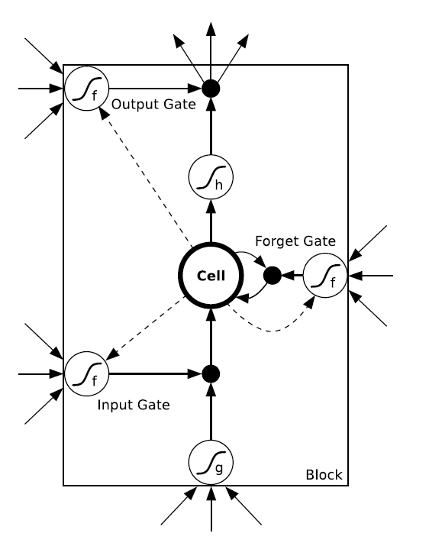
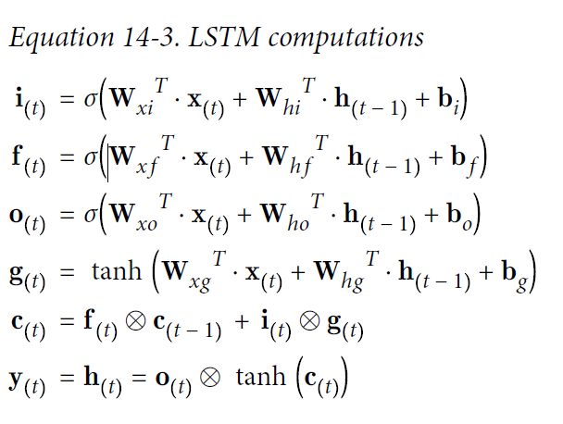
Long Short-term Memory 구성
RNN에서 state가 하나로 존재하지만, LSTM에서는 short-term state와 long-term state로 존재함 - short-term은 단기기억 이라고 생각 -long-term은 장기기억 이라고 생각
총 3개의 gate로 구성 - Input Gate - Forget Gate - Output Gate
Key Idea: - the network can learn what to store in the long-term state, what to throw away, and what to read from it!!
Source : http://colah.github.io/posts/2015-08-Understanding-LSTMs/ supervised sequence labelling with RNNs, Alex Graves.

Slide 15
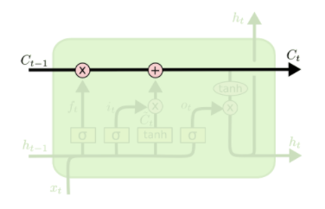
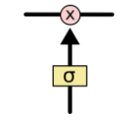
The Core Idea behind LSTMs
Gate 연산은 sigmoid와 sigmoid의 아웃풋의 곱으로 이루어짐
즉, sigmoid의 결과가 0에서 1사이 이므로, 0이면 gate의 문을 닫고, 1이면 gate를 완전히 여는 것임 ex) sigmoid결과가 0.5이면 새로운 인풋에 대해 0.5만큼만 저장/삭제/아웃풋으로 방출 하는 것임
Cell state에서 input gate, output gate, forget gate에 의해 새로운 인풋데이터에 대해 정보가 저장되거나 삭제되며 다음 time step에 대해 새로운 cell state를 업데이트함
Source : http://colah.github.io/posts/2015-08-Understanding-LSTMs/

Slide 16
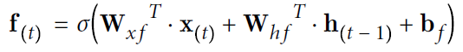
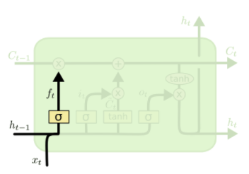
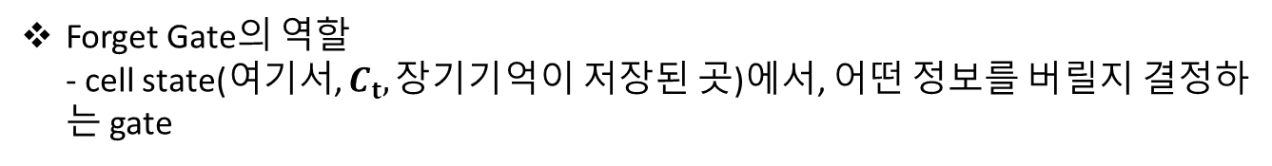
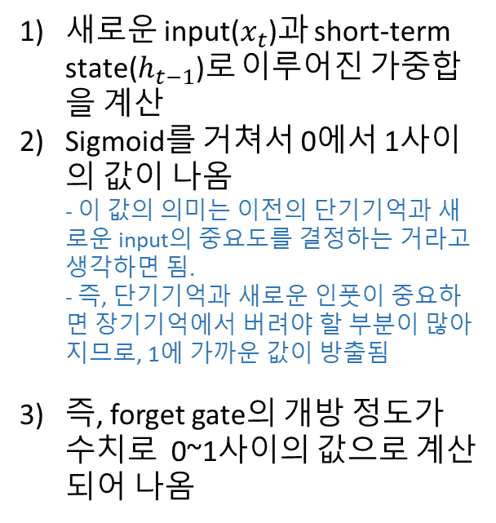
Step-by-Step LSTM Walk Through - 1) Forget Gate
Forget Gate의 역할 - cell state(여기서, $C_{t}, 장$기기억이 저장된 곳)에서, 어떤 정보를 버릴지 결정하는 gate
새로운 input($x_{t}$)과 short-term state($h_{t−1}$)로 이루어진 가중합을 계산
Sigmoid를 거쳐서 0에서 1사이의 값이 나옴 - 이 값의 의미는 이전의 단기기억과 새로운 input의 중요도를 결정하는 거라고 생각하면 됨. - 즉, 단기기억과 새로운 인풋이 중요하면 장기기억에서 버려야 할 부분이 많아지므로, 1에 가까운 값이 방출됨
즉, forget gate의 개방 정도가 수치로 0~1사이의 값으로 계산되어 나옴
Source : http://colah.github.io/posts/2015-08-Understanding-LSTMs/

Slide 17
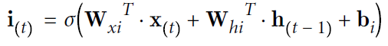
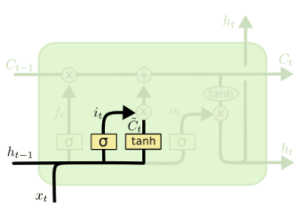
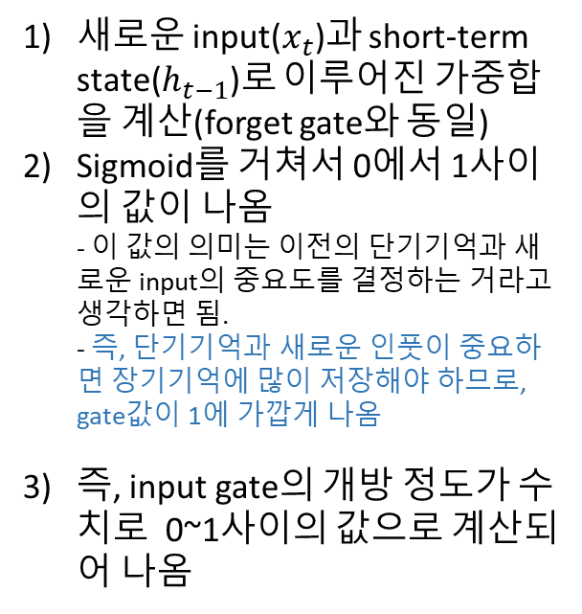
Step-by-Step LSTM Walk Through - 2) Input Gate
Input Gate의 역할 - 새로운 input에서 어떤 새로운 정보가 장기기억(cell state)에 저장될지를 결정하는 gate
새로운 input($x_{t}$)과 short-term state($h_{t−1}$)로 이루어진 가중합을 계산(forget gate와 동일)
Sigmoid를 거쳐서 0에서 1사이의 값이 나옴 - 이 값의 의미는 이전의 단기기억과 새로운 input의 중요도를 결정하는 거라고 생각하면 됨. - 즉, 단기기억과 새로운 인풋이 중요하면 장기기억에 많이 저장해야 하므로, gate값이 1에 가깝게 나옴
즉, input gate의 개방 정도가 수치로 0~1사이의 값으로 계산되어 나옴
Source : http://colah.github.io/posts/2015-08-Understanding-LSTMs/

Slide 18
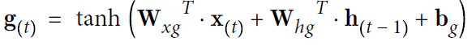
Step-by-Step LSTM Walk Through - 3) New Output (same as hidden state in RNN)
RNN과 똑같이, hidden state에 대한 값이 이전 time step의 값과 새로운 input data에 의해 업데이트 된다.
기존 RNN과의 차이점이 이렇게 업데이트된 새로운 hidden state가 바로 long-term state와 short-term state가 되지 않는다.
Input gate(0~1사이의 값)에 의해 결정된 일부의 hidden state값이 long-term state에 저장된다. (
Source : http://colah.github.io/posts/2015-08-Understanding-LSTMs/

Slide 19
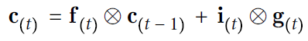
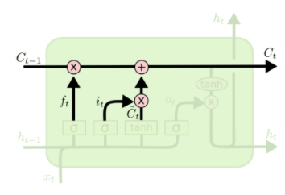
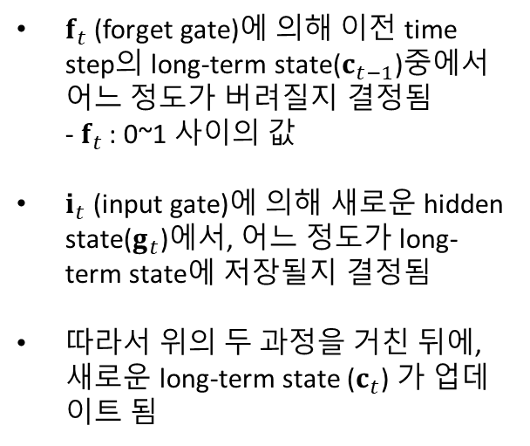
Step-by-Step LSTM Walk Through - 4) Update long-term state
Input Gate의 역할 - 새로운 input에서 어떤 새로운 정보가 장기기억(cell state)에 저장될지를 결정하는 gate
$f_{t}$ (forget gate)에 의해 이전 time step의 long-term state($c_{t−1}$)중에서 어느 정도가 버려질지 결정됨 - $f_{t}$ : 0~1 사이의 값
$i_{t}$ (input gate)에 의해 새로운 hidden state($g_{t}$)에서, 어느 정도가 long-term state에 저장될지 결정됨
따라서 위의 두 과정을 거친 뒤에, 새로운 long-term state ($c_{t}$) 가 업데이트 됨
Source : http://colah.github.io/posts/2015-08-Understanding-LSTMs/

Slide 20
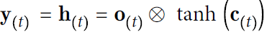
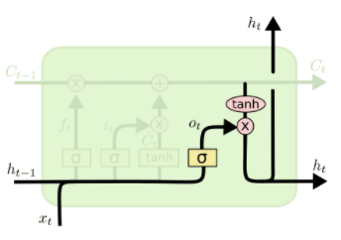
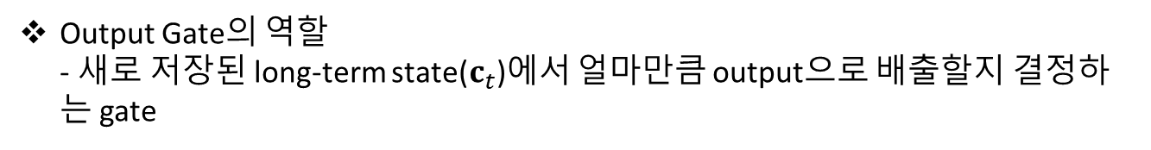
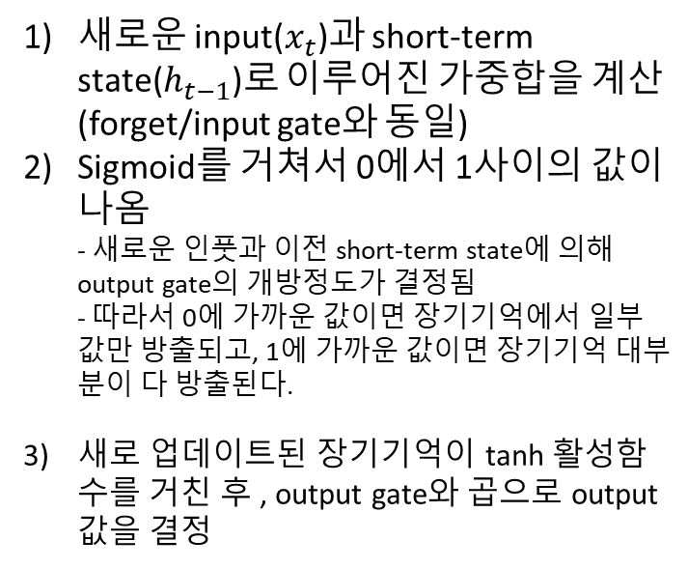
Step-by-Step LSTM Walk Through - 5) output gate
Output Gate의 역할 - 새로 저장된 long-term state($c_{t}$)에서 얼마만큼 output으로 배출할지 결정하는 gate
새로운 input($x_{t}$)과 short-term state($h_{t−1}$)로 이루어진 가중합을 계산(forget/input gate와 동일)
Sigmoid를 거쳐서 0에서 1사이의 값이 나옴 - 새로운 인풋과 이전 short-term state에 의해 output gate의 개방정도가 결정됨 - 따라서 0에 가까운 값이면 장기기억에서 일부 값만 방출되고, 1에 가까운 값이면 장기기억 대부분이 다 방출된다.
새로 업데이트된 장기기억이 tanh 활성함수를 거친 후 , output gate와 곱으로 output값을 결정
Source : http://colah.github.io/posts/2015-08-Understanding-LSTMs/

Slide 21
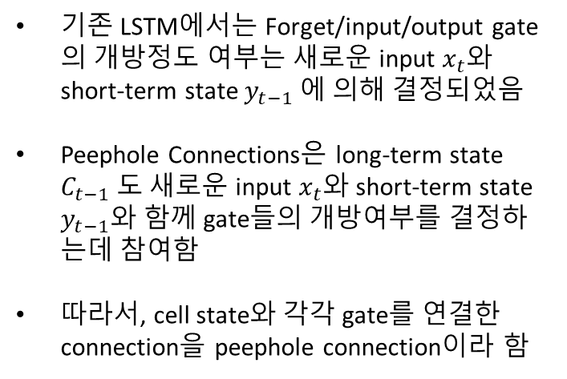
Peephole Connections
기존 LSTM에서는 Forget/input/output gate의 개방정도 여부는 새로운 input $x_{t}$와 short-term state $y_{t−1}$ 에 의해 결정되었음
Peephole Connections은 long-term state $C_{t−1}$ 도 새로운 input $x_{t}$와 short-term state $y_{t−1}와$ 함께 gate들의 개방여부를 결정하는데 참여함
따라서, cell state와 각각 gate를 연결한 connection을 peephole connection이라 함
Solid line : basic LSTM
Dashed line : peephole connection
Source : http://colah.github.io/posts/2015-08-Understanding-LSTMs/

Slide 22
Thank you!

